Slide 1


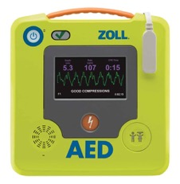
Priorities for International Operations
Europe Direct, EMEARI & Latin America
Mid-Term Planning International 2016
Country Name
ZOLL Ventilators

Slide 2
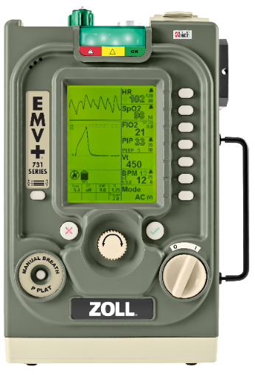
Prezentare generală
Proiectat pentru uz militar
Robust și fiabil
Ușor de utilizat
Utilizat pentru pacienți cu o greutate >5kg
Autonomia bateriei 10 ore, încărcare 90% în 2 ore
Alimentare AC/DC
Temperaturi de operare (-25 - 49°C )
Mecanisme multiple de livrare a gazului (21% - 100% 02)
Sistem de filtrare multiplu
Compensare automată a altitudinii -2000 – 25000ft
(-610 – 7620m)
Greutate 4.4kg (9.5 lbs)

Slide 3
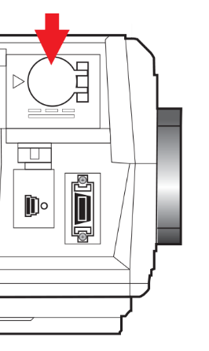
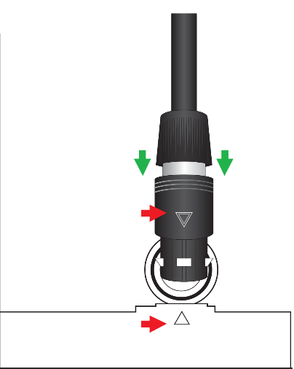
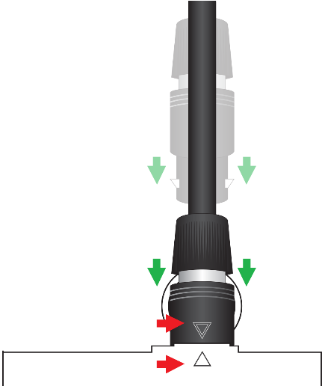
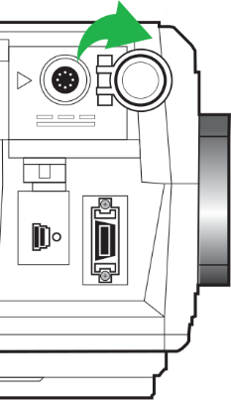
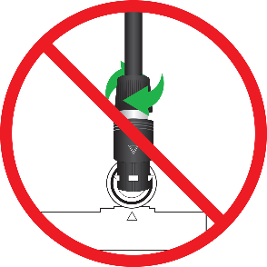
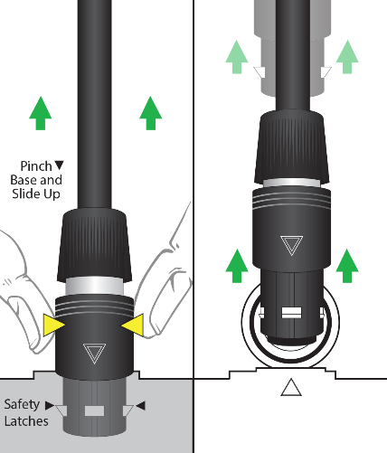
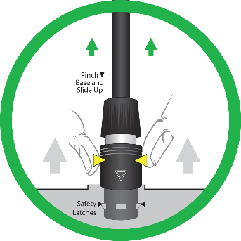
Alimentare
Internal use only – not for distribution

Slide 4
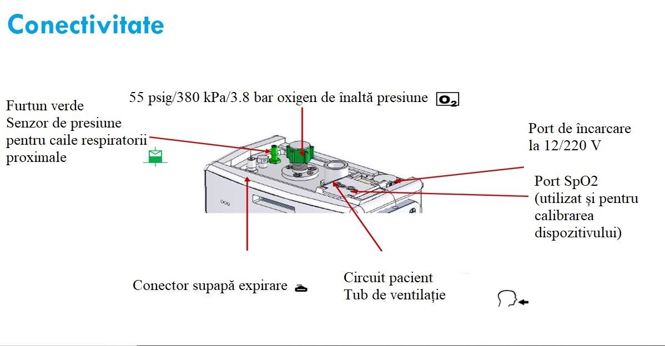
55 psig/380 kPa/3.8 bar oxigen de înaltă presiune
Furtun verde
Senzor de presiune pentru căile respiratorii proximale
Port de încărcare la 12/220 V
Port SpO2
Și port de calibrare dispozitiv
Port de expirație
Circuit pacient
Tub de ventilaţie

Slide 5
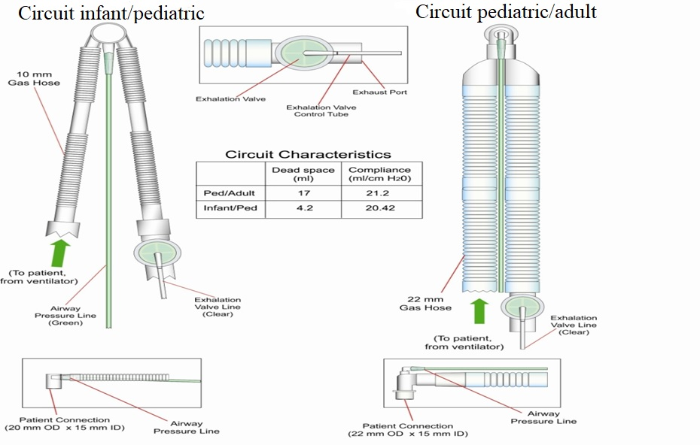
Circuite
(6ft) Infant/Pediatric 5 kg to 30 Kg
(6ft) Pediatric/Adult 20 kg or more

Slide 6

Controalele dispozitivului
Meniu
Anulare
Respirație manuală
(o singură apăsare)
Presiune Plateau (apăsare lungă)
Parametrii:
“TOUCH”
Buton: “CONFIRM”
Buton pornire/oprire
Buton rotativ (schimbare parametrii): “TURN”
Notes:
Nothing has change except that the manual breath button now serves 2 roles: manual breaths and plateau pressure.

Slide 7
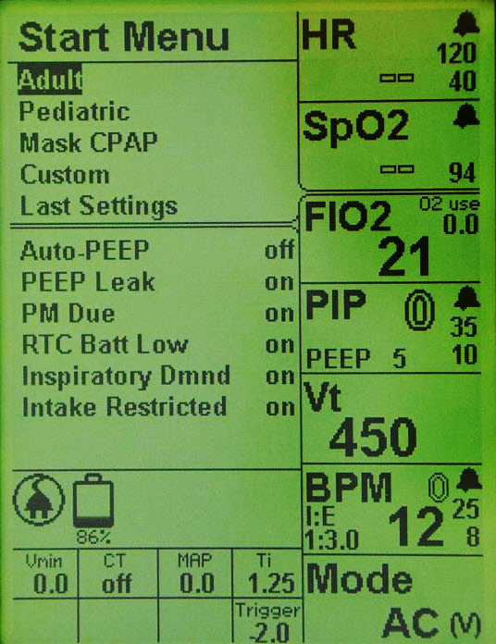
Pornirea dispozitivului
Ventilatorul realizează un Self-Check și AUTO-CALIBRARE
Selectare pacient
Ventilatorul începe să opereze la setările implicite pentru tipul pacientului ales
120 sec până când alarma de pacient se activează

Slide 8
START MENU
Mod ADULT
FiO2: 21% limită superioară PIP : 35 cm H2O PEEP: 5 cm H2O Vt: 450 ml
BPM: 12
I:E 1:2.0
Mod: AC (V)
Mod PEDIATRIC
FiO2: 21% limită superioară PIP : 30 cm H2O PIP: 20 cm H2O PEEP: 4 cm H2O PS: 3
BPM: 20
Ti 0.6
Mod: SIMV (P)

Slide 9
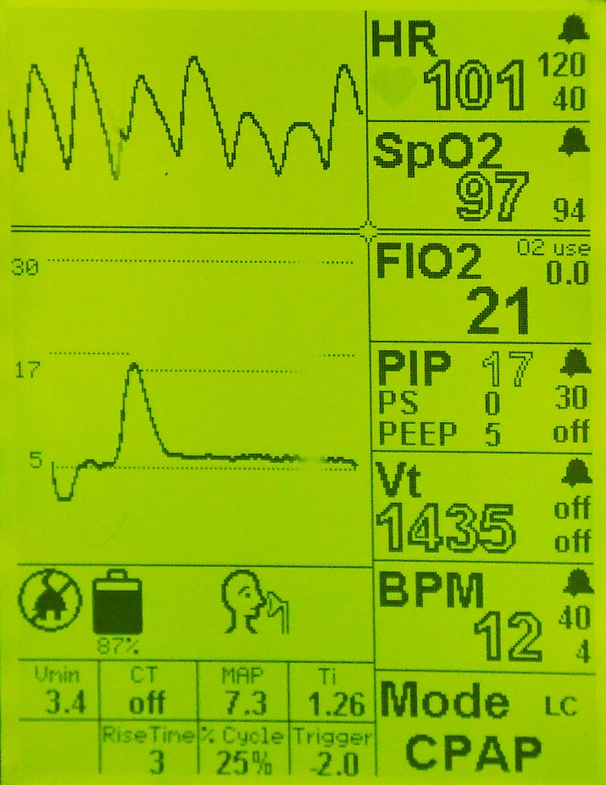
Moduri de pornire
CPAP setări prestabilite
FiO2: 21% limită superioară PIP : 35 cm H2O PEEP: 5 cm H2o
poate fi utilizat cu sau fără Leak Compensation (compensarea pierderilor: LC).
Atunci când este pornit, pe ecran apare o pictogramă sub forma unui cap cu o mască
Alte moduri de funcționare
Custom settings (setări prestabilite de către utilizator)
Last settings (ultimele setări)

Slide 10
Indicator LED alarme
Verde– Pacientul și ventilatorul operează in parametrii normali
Galben– Prioritate scăzută:
Pacientul și ventilatorul operează in parametrii normali, totuși există informații pe care operatorul trebuie să le aibă în vedere
ROȘU– Prioritate medie/ridicată:
Probleme legate de pacient și/sau ventilator care necesită o intervenție imediată din partea operatorului
CANCEL
Oprește majoritatea alarmelor de prioritate medie/scăzută
Totodată butonul CANCEL poate fi utilizat pentru anularea unei comenzi neconfirmate

Slide 11
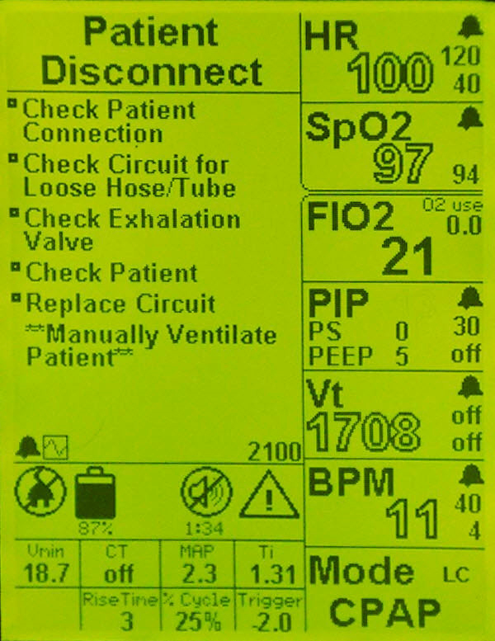
Smart Help™
Numele alarmei
Instrucțiuni Smart Help™
Instrucțiuni pe care operatorul trebuie sa le aibă in vedere pentru rezolvarea alarmei
Alarmele sunt afișate in funcție de prioritate

Slide 12
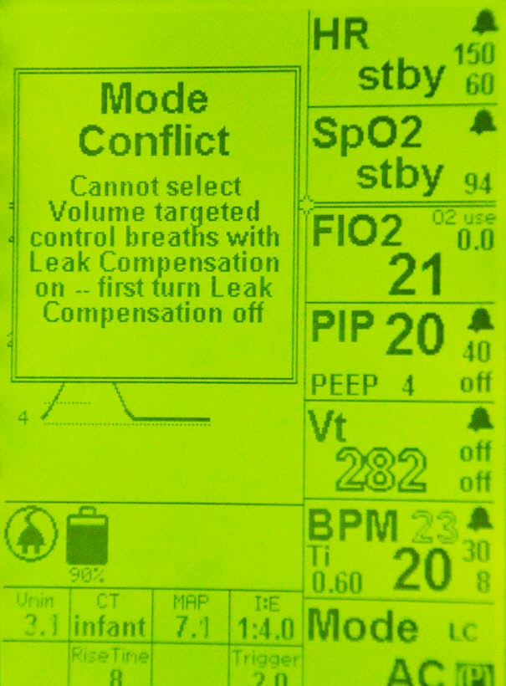
Mesaje Pop-Up
Vor apărea atunci cand operatorul încearcă să modifice setările în afara parametrilor acceptați
Internal use only – not for distribution

Slide 13
Buton de parametru
  Butonul de parametru permite modificarea și vizualizarea parametrilor cel mai frecvent utilizați. Schimbarea parametrilor se face prin:
  APASĂ(TOUCH) butonul modului/parametrului, TURN (MODIFICĂ) la valoarea numerică sau modul dorit, și apasă ☑ pentru confirmare (CONFIRM)
  Meniu
  Meniul afișeaza opțiuni adiționale;
  Ex. Meniu configurații, contrast ecran etc.

Slide 14
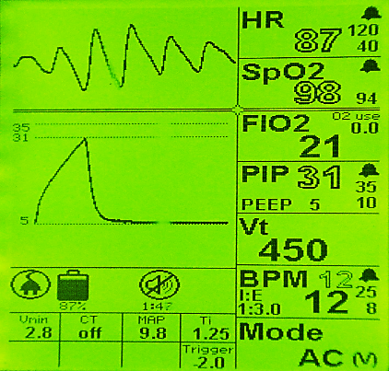
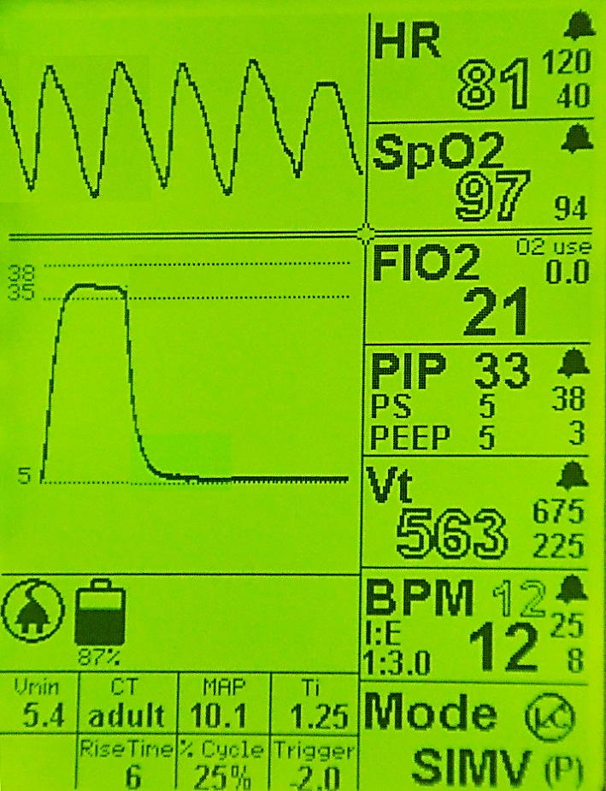
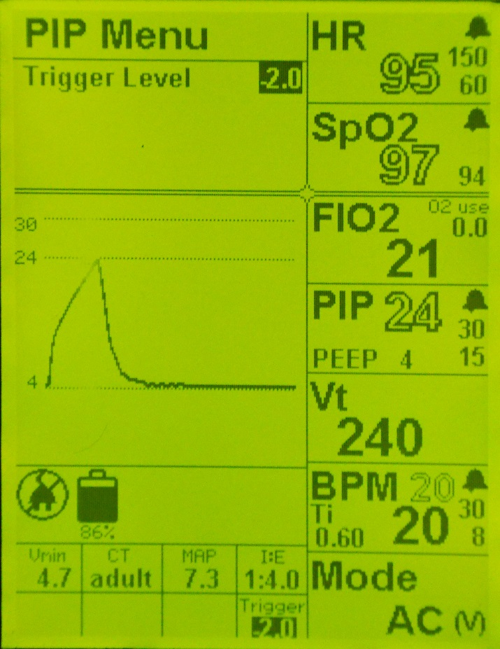
Context Menu
Parametrul îngroșat poate fi modificat(BOLD)
Parametrul subliniat NU poate fi modificat (OUTLINED)

Slide 15
ASSIST CONTROL
  Assist Control
    Volum sau presiune țintă
    Afișat ca AC (V) sau AC (P)

Slide 16
SIMV MODE
  SIMV
    Volum sau presiune țintă
    Afișat ca SIMV (V) sau SIMV (P)
    Poate fi adăugat PS (pressure support/suport presiune)

Slide 17
CPAP
  CPAP
    Spontaneous mode: cu sau fără LC
    Afișat ca CPAP
    Poate fi adăugat PS

Slide 18
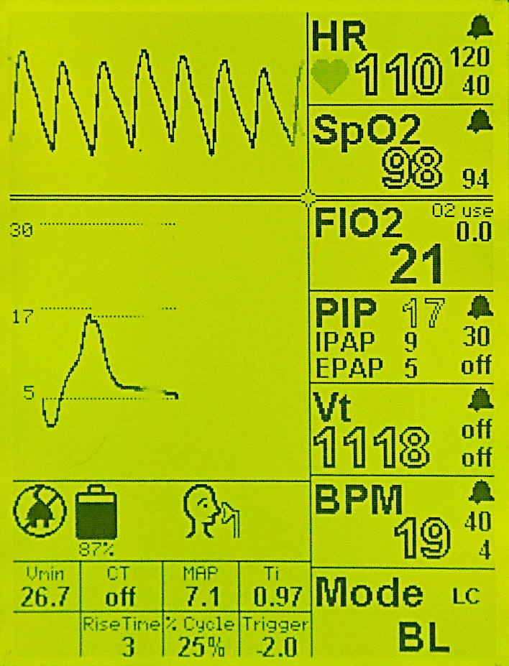
BL (BI LEVEL)
  BL (Bilevel)
    Spontaneous mode: cu sau fără LC
    Utilizat de obicei pentru ventilație noninvazivă
    Afișat ca BL
    Setează 2 presiuni IPAP și EPAP

Slide 19
Autonomia bateriei
Baterie integrată cu o autonomie de 10 ore
Bateria se încarcă 90% în 2 ore
Indicator al nivelului bateriei afișat pe ecran

Slide 20

Întrebări

Slide 21
Practică
Porniți ventilatorul
Selectați modul Adult
Conectați plămânul de test
Modificați Vt de la 450 la 500
Schimbați rata de la 12 la 10
Modificați I:E de la 1:3 la 1:2
Modificați PEEP la 4
Mențineți apăsat butonul de respirație manuală >2 secunde pentru Presiune Plateau
Internal use only – not for distribution

Slide 22
Practică
Selectați modul Pediatric
Opriți și porniți din nou aparatul
PEEP: 5
BPM: 25
Ti 0.6
Modificați PIP la 20
Setați PS la 4
Internal use only – not for distribution

